Slide 1

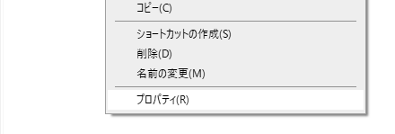

Slide 2
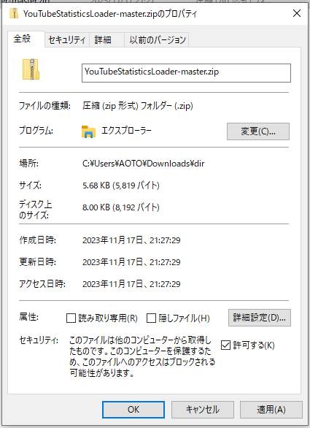
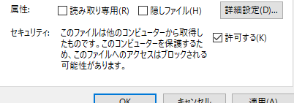

Slide 3


Slide 4


コピー
黒い画面を右クリックで
貼り付け

